Slide 1
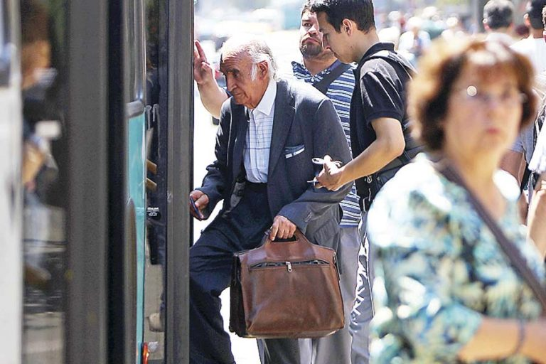
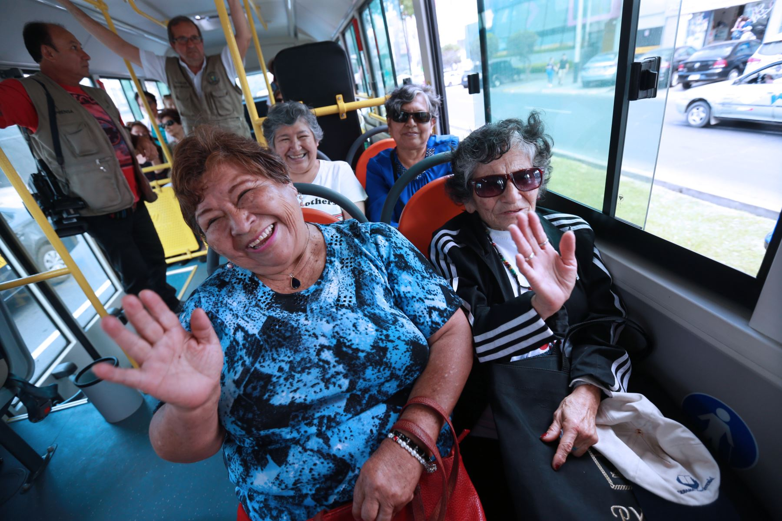
PROYECTO DE LEY N° 3180/2022-CR
1
LEY QUE MODIFICA LA LEY 30490, LEY DE LA PERSONA ADULTA MAYOR, PARA ESTABLECER EL DERECHO A TARIFA DIFERENCIADA EN EL SERVICIO PÚBLICO DE TRANSPORTE URBANO E INTERURBANO A LAS PERSONAS ADULTAS MAYORES DE 65 AÑOS A MÁS

Slide 2
2
La Constitución Política del Perú, en su artículo 4 establece que: “la comunidad y el Estado protegen especialmente al niño, al adolescente, a la madre y al anciano en situación de abandono. También protegen a la familia y promueven el matrimonio. Reconocen a estos últimos como institutos naturales y fundamentales de la Sociedad”.

Slide 3
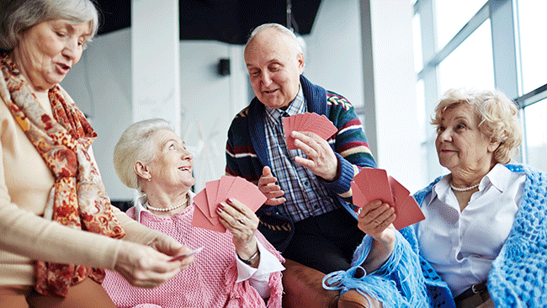
LEY 30490: LEY DE LA PERSONA ADULTO MAYOR
3
Principio de Promoción y protección de los derechos de las personas adultas mayores
Toda acción pública o privada está avocada a promover y proteger la dignidad, la independencia, protagonismo, autonomía y autorrealización de la persona adulta mayor, así como su valorización, papel en la sociedad y contribución al desarrollo.

Slide 4
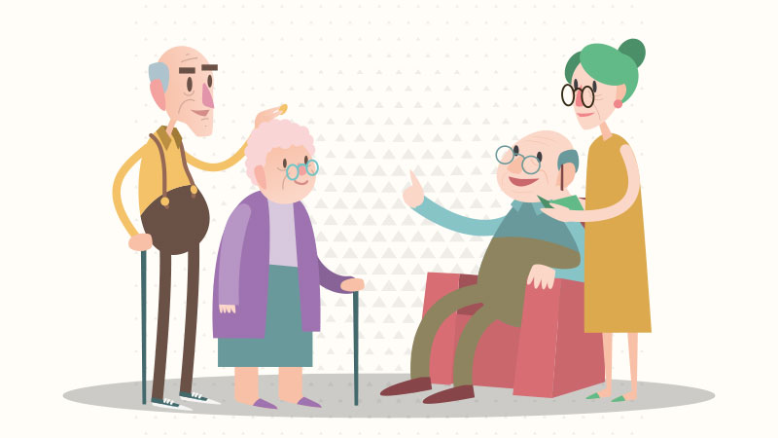
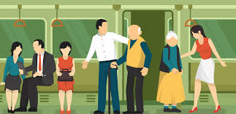
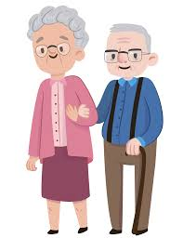
Problema Público
4
PROYECTO DE LEY N° 3180/2022-CR
Personas adultas mayores no reciben pensión o si la reciben muchas veces es irrisoria.
Personas adultas mayores no tienen calidad de vida.
Personas adultas mayores no tienen los medios para movilizarse y realizar esparcimiento, vida social, ir a sus controles médicos, etc.

Slide 5
PROYECTO DE LEY N° 3180/2022-CR
5
Artículo 1. Objeto de la ley
La presente ley tiene por objeto modificar el artículo 24 de la Ley 30490, Ley de la persona adulta mayor.
Artículo 2. Finalidad
La presente ley tiene la finalidad de establecer el derecho a una tarifa diferenciada en el servicio público de transporte urbano e interurbano para las personas adultas mayores de 65 años a más.

Slide 6
6
PROYECTO DE LEY N° 3180/2022-CR
Artículo 3.- Modificación del artículo 24 de la Ley 30490, Ley de la persona adulta mayor
Se modifica el artículo 24 de la Ley 30490, Ley de la persona adulta mayor, que queda redactado de la siguiente manera:
“Artículo 24. Accesibilidad
El Estado, a través de los tres niveles de gobierno, garantiza el derecho a entornos físicos inclusivos, seguros, accesibles, funcionales y adaptables a las necesidades de la persona adulta mayor, que le procure una vida saludable.
Las entidades públicas y privadas facilitan el acceso y desplazamiento de la persona adulta mayor autovalente, dependiente y frágil, adecuando sus instalaciones, considerando la eliminación de barreras arquitectónicas que impidan su libre tránsito o desplazamiento, con autonomía, independencia, disfrute y control del espacio, de conformidad con las disposiciones vigentes.
El Estado, a través de los organismos competentes, emite las normas que permitan el acceso de la persona adulta mayor, en igualdad de condiciones que las demás personas, a los medios de transporte, los servicios, la información y las comunicaciones, de la manera más autónoma y segura posible. Las personas adultas mayores de 65 años a más acceden a tarifa diferenciada en el servicio público de transporte urbano e interurbano.
[…]”

Slide 7
7
PROYECTO DE LEY N° 3180/2022-CR
LEY QUE MODIFICA LA LEY 30490, LEY DE LA PERSONA ADULTA MAYOR, PARA ESTABLECER EL DERECHO A TARIFA DIFERENCIADA EN EL SERVICIO PÚBLICO DE TRANSPORTE URBANO E INTERURBANO A LAS PERSONAS ADULTAS MAYORES DE 65 AÑOS A MÁS
¡GRACIAS!

